Slide 1
Probabilità di eventi incompatibili e di eventi complementari

Slide 2
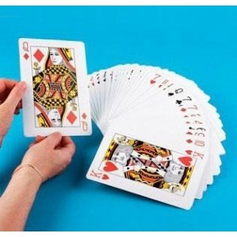
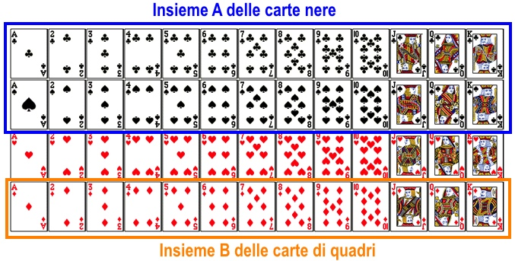
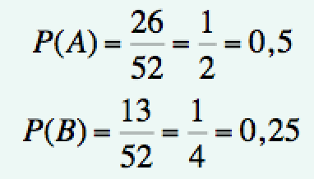

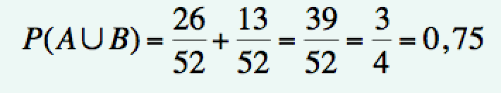
Un caso particolare di probabilità totale
Estraggo una carta da un mazzo di carte francesi
Come valuto la probabilità di estrarre una carta nera o di quadri?
Procedimento noto
A: estraggo carta nera
B: estraggo carta di quadri
La figura ricorda che è impossibile estrarre una carta nera e di quadri.
Concludo che la probabilità di estrarre una carta nera o di quadri è

Slide 3
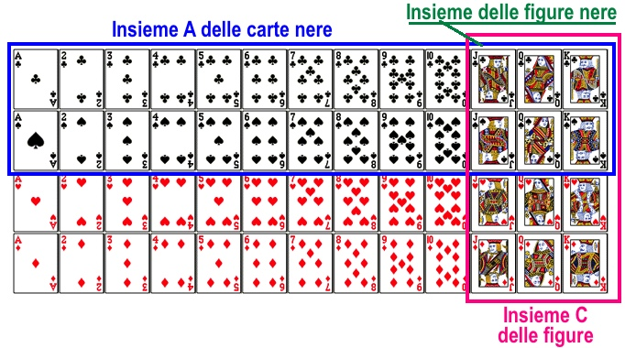


Eventi incompatibili e compatibili
A: estraggo una carta nera
B: estraggo una carta di quadri
Sono due eventi che non possono verificarsi contemporaneamente.
Sono INCOMPATIBILI
A: estraggo carta nera
C: estraggo una figura
Sono due eventi che possono verificarsi contemporaneamente.
Sono COMPATIBILI

Slide 4

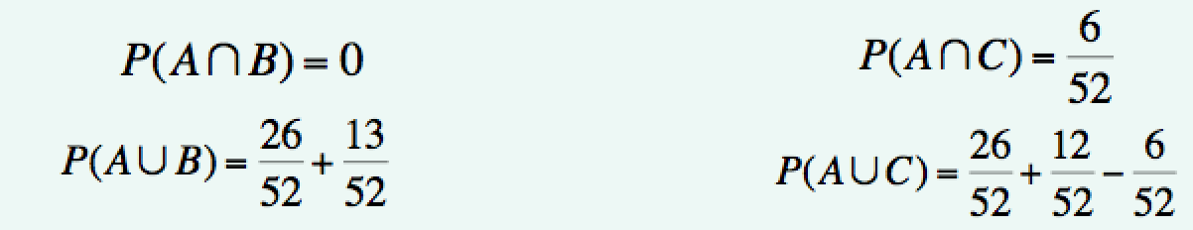
Probabilità totale di due eventi A, B
Esempi
A: estraggo carta nera B: estraggo carta di quadri C: estraggo una figura
EVENTI INCOMPATIBILI
EVENTI COMPATIBILI

Slide 5
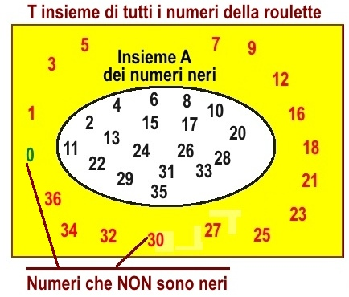
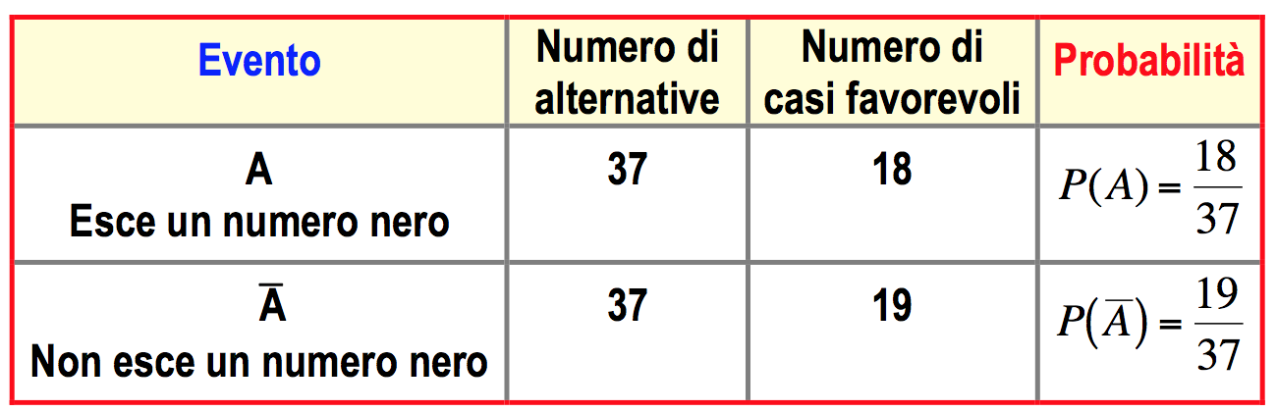
Eventi complementari
Se punto su ‘esce nero’ alla roulette, perdo quando ‘non esce nero’. Come calcolo la probabilità di perdere?
I numeri che NON sono neri formano l’insieme Ā complementare di A.
Eventi complementari
A: esce un numero nero Ā: NON esce un numero nero

Slide 6
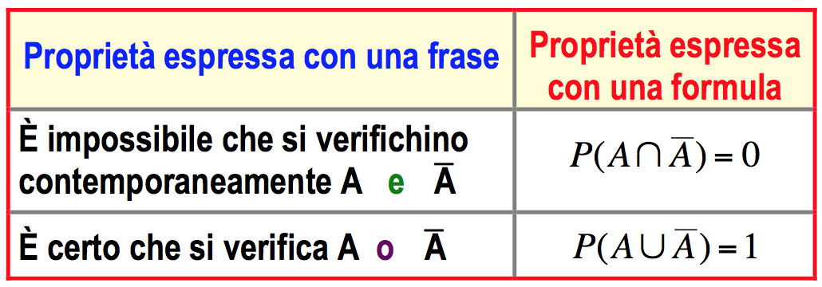
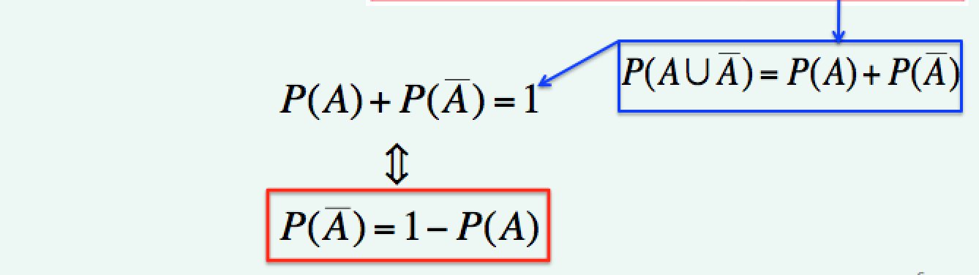
Proprietà di eventi complementari
Alcune proprietà di questi due eventi complementari
Eventi complementari
A: esce un numero nero
Ā: NON esce un numero nero

Slide 7
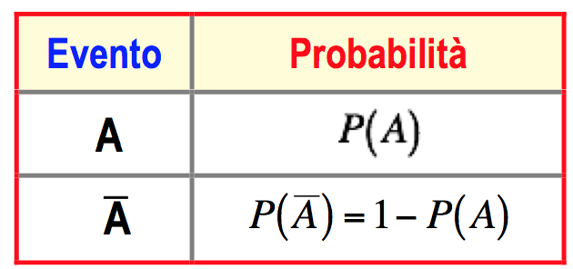
La probabilità di due eventi complementari
Il procedimento si può ripetere per risolvere tutti i problemi descritti qui sotto.
Dato un evento
A
Valuto la probabilità dell’evento
complementare Ā

Slide 8
Attività
Completa la scheda di lavoro per riflettere su quello che hai imparato

Slide 9
Riflessioni sulle risposte date

Slide 10
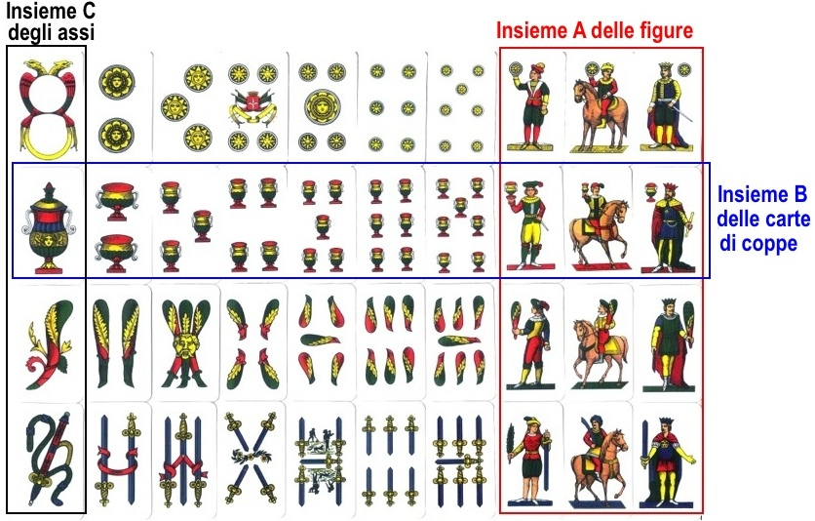
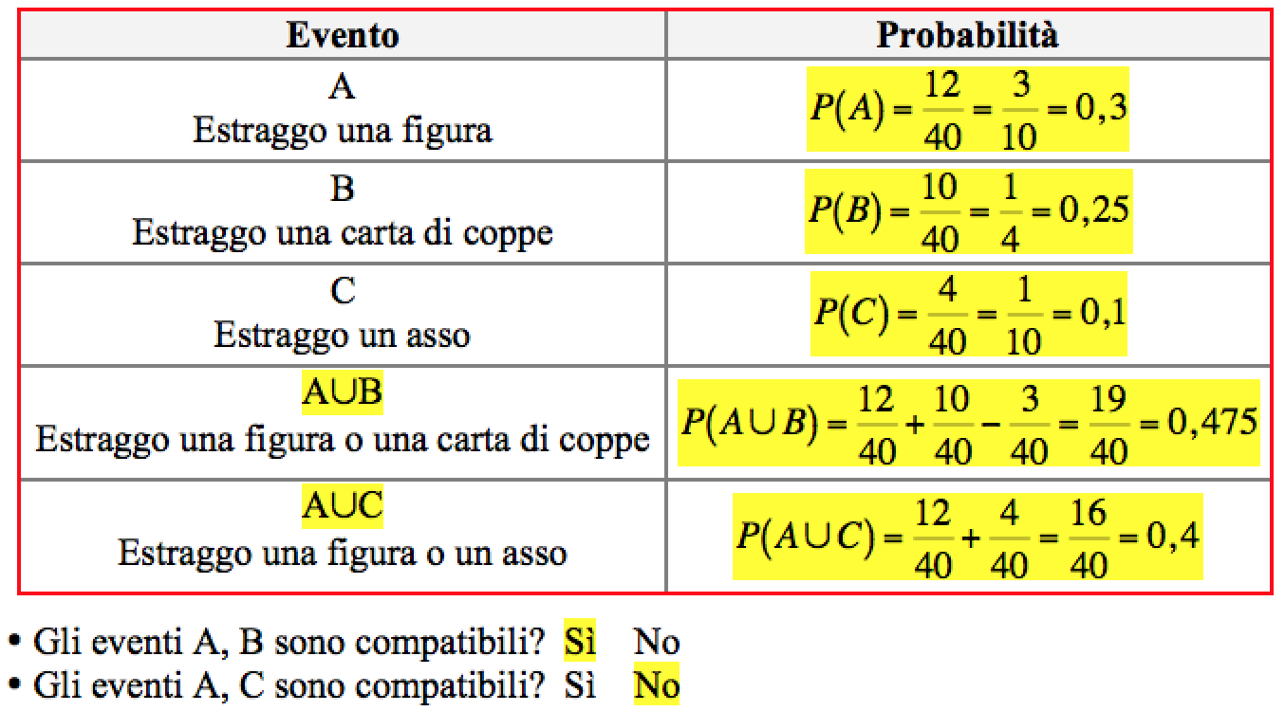
Quesito 1

Slide 11
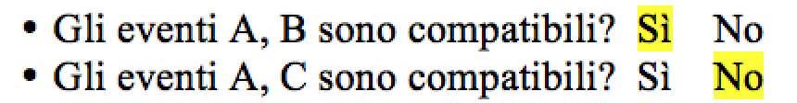
Quesito 1. Eventi compatibili o incompatibili?

Slide 12
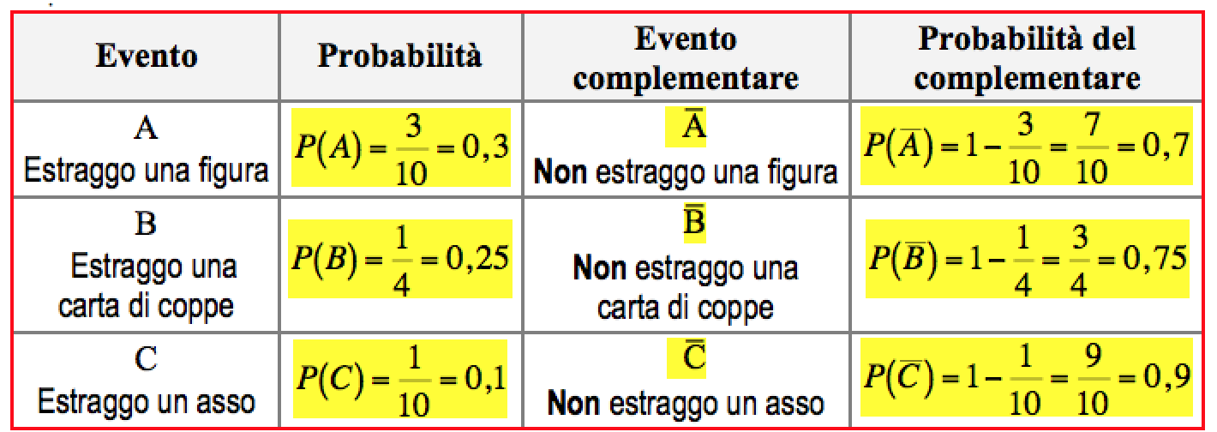
Quesito 1. Eventi complementari

Slide 13
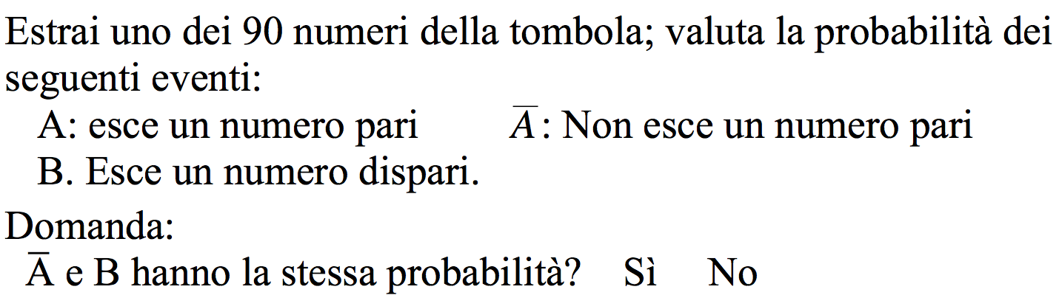
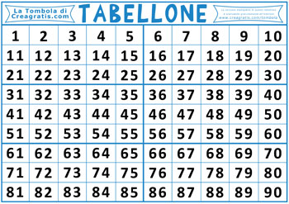
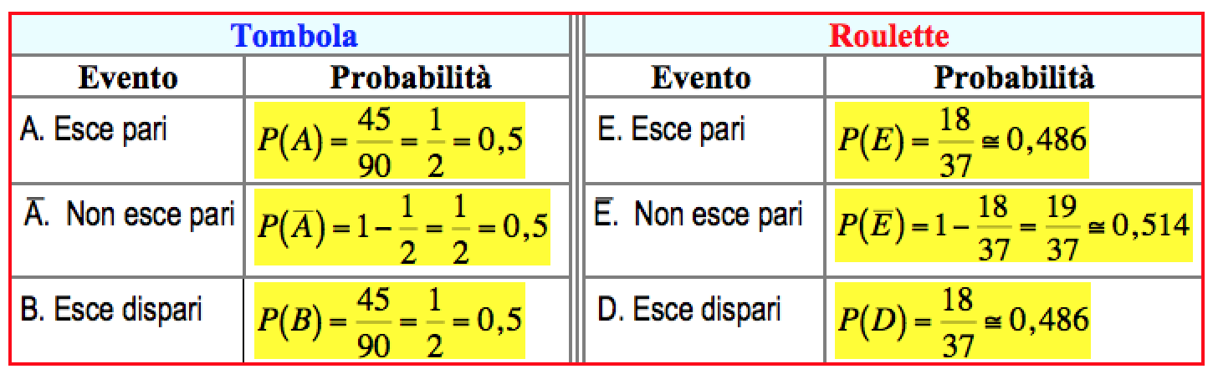
Quesito 2.Eventi complementari sulla tombola
TOMBOLA
90 numeri: 45 pari e 45 dispari
Ā e B hanno la stessa probabilità.

Slide 14
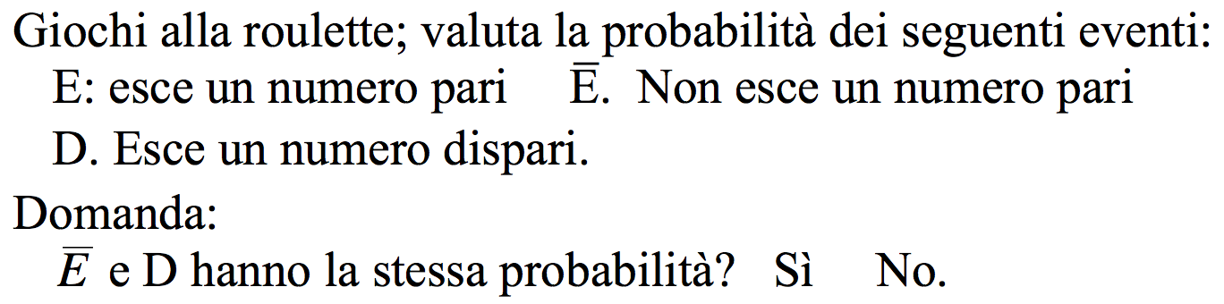
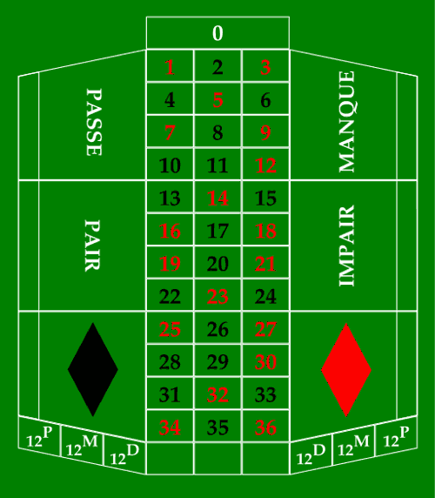
Quesito 3. Eventi complementari sulla roulette
Ē e D non hanno la stessa probabilità
ROULETTE
37 numeri: 18 pari, 18 dispari
e 0 che è favorevole al Casinò

Slide 15
Eventi complementari su tombola e roulette
TOMBOLA
90 numeri: 45 pari e 45 dispari
ROULETTE
37 numeri: 18 pari, 18 dispari
e 0 che è favorevole al Casinò
Ā e B hanno la stessa probabilità.
Ē e D non hanno la stessa probabilità

